Slide 1
Знакомство с Уральскими промыслами

Slide 2
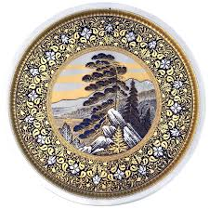
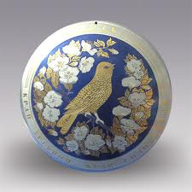
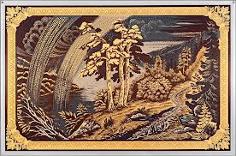


Златоустовская гравюра

Slide 3
В 1815 году в Златоусте была открыта Оружейная фабрика, единственное официально действовавшее в России предприятие по выпуску холодного оружия. Возрастающая потребность царского двора, придворной и военной знати в украшенном оружии не могла удовлетворяться объемами продукции, выпускаемой заводами и кустарными мастерскими. России приходилось приобретать его в крупнейших оружейных центрах Западной Европы. В конце 18 столетия на Урале было определено место для строительства завода по производству холодного, в том числе и украшенного оружия. Центром по производству стал Златоуст, что было обусловлено наличием хорошей металлургической базы.
Златоустовские клинки славились благодаря необычной прочности стали и тщательности отделки. Наряду с форменным, боевым оружием - различными шпагами, палашами, саблями, кинжалами, ножами и другим, златоустовские мастера изготовляли украшенное наградное, подарочное и коллекционное оружие. На Оружейной фабрике сложился коллектив профессионалов - литейщиков, ковалей, полировщиков, художников-граверов, которые заложили основу Златоустовской школы художественной обработки металла.

Slide 4
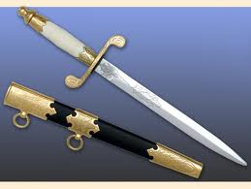
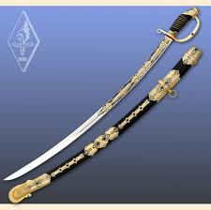
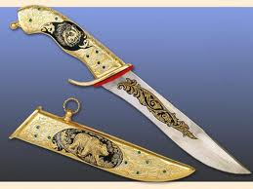
Златоустовское оружие

Slide 5
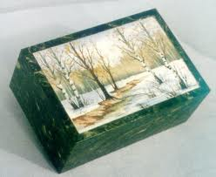
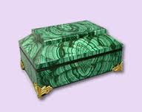
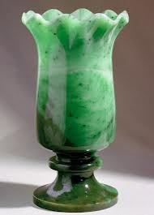
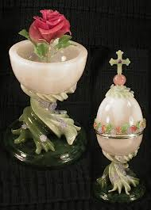
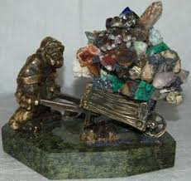
Камнерезное искусство

Slide 6
Декоративная обработка камня называется камнерезным делом, а создание уникальных по красоте и сложности декоративных изделий из камня – камнерезным искусством.
Камнерезное искусство в России получило особенно интенсивное развитие в XVIII–XIX веках. Значительную роль в этом процессе сыграло активное освоение Урала – одного из самых богатых регионов России, источника диковинных камней.
Сырьём для камнерезов были местные камни (яшма, малахит, агат, кварц, сердолик, родонит, мрамор и другие), которые находили местные жители во время разведки новых месторождений руды.

Slide 7
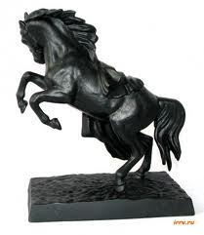
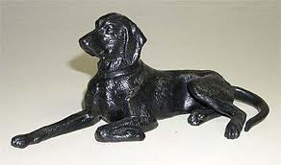
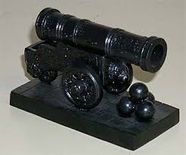
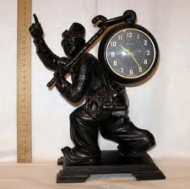
Каслинское литье

Slide 8
Каслинское литьё — народный промысел и художественные изделия (скульптуры, предметы декоративно-прикладного искусства, изделия для архитектуры) из чугуна, производящиеся на заводе архитектурно-художественного литья в городе Касли, близ Златоуста (Челябинская область), Россия.
История каслинского литья началась в 1747 году, когда тульский купец Яков Коробков основал на Южном Урале Каслинский железоделательный и чугуноплавильный завод.

Slide 9
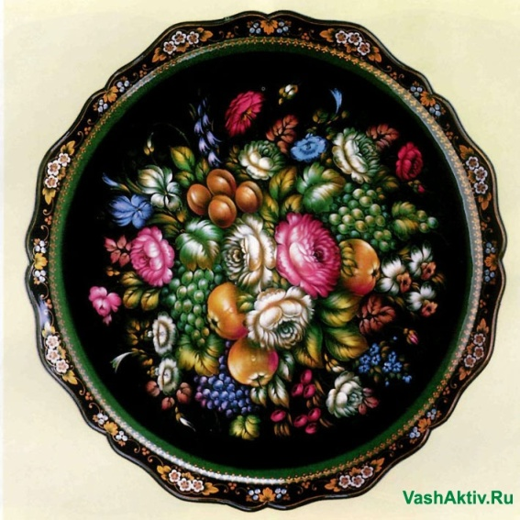
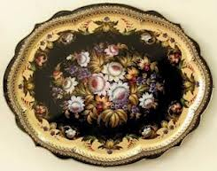
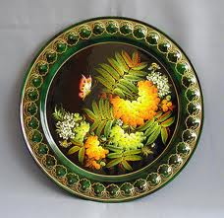
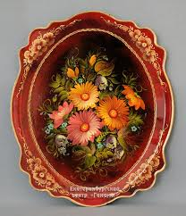
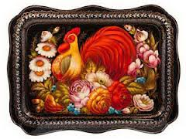
Нижнетагильские подносы

Slide 10
Нижний Тагил - крупнейший промышленный центр Урала является родиной русского расписного железного подноса. Искусство уральской лаковой росписи, зародившееся в 40-е годы XVIII столетия и активно развивающееся в XXI, обогатило художественную культуру России. В нем воплотился сплав высокого профессионального мастерства, кропотливого труда мастеров по металлу, стремление к прекрасному и талант народных живописцев.

Slide 11
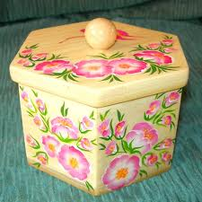
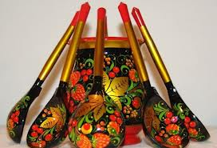
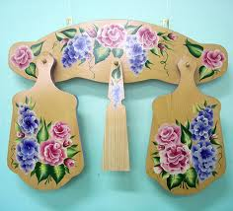
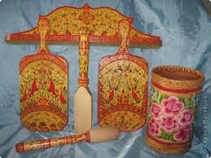
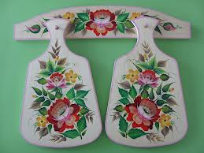
Урало - сибирская роспись

Slide 12

Урало-сибирская роспись – одна из разновидностей свободной кистевой росписи масляными красками на окрашенной деревянной основе, распространенная на Урале и в Западной Сибири. Роспись предполагает особую технику мазка (разбел), когда на края плоской кисти одновременно с белилами берётся вторая цветная краска.

Slide 13
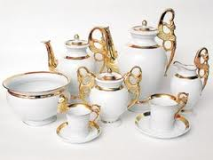
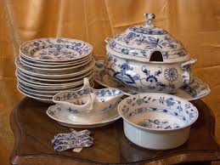
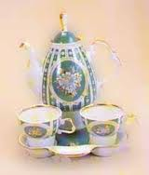
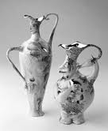
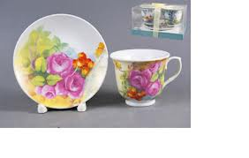
Южноуральский фарфор

Slide 14
«Уральский фарфор» — завод по производству фарфоровой продукции, расположенный в городе Южноуральск Челябинской области.
У фарфора Урала есть собственный узнаваемый стиль, благодаря которому он прославился не только в Союзе, а и за его пределами. Во многом это заслуга скульпторов и художников, в разное время работавших на предприятии.
Наряду с традиционным декором завод выпускал композиции, расписанные по сюжетам сказок Бажова. Это были популярные уральские истории о Даниле-мастере, хозяйке медной горы, серебряном копытце оленя, а также образы популярных уральских красавиц.

